Slide 1


Producto Interno Bruto - PIB
Año 2022
y IV trimestre de 2022
UPRA
Unidad de Planificación Rural Agropecuaria
15 de febrero de 2023

Slide 2
Producto Interno Bruto - PIB
Año 2022
UPRA
Unidad de Planificación Rural Agropecuaria
15 de febrero de 2023

Slide 3
PIB
Valor agregado por actividad económica
Tasa de crecimiento anual (%) 2022/2021
El Producto Interno Bruto - PIB en su serie original, aumentó 7,5% en el año 2022 con respecto al año 2021. Por su parte la agricultura, ganadería, caza, silvicultura y pesca presentó una disminución en su valor agregado de 1,9% respecto al año anterior.
Fuente: DANE. Cálculos UPRA

Slide 4
PIB
Variación (%) del PIB y del valor agregado de la agricultura, ganadería, caza, silvicultura y pesca 2007-2022
En el año 2022, la variación del valor agregado de la agricultura, ganadería, caza, silvicultura y pesca se ubicó 9,4 puntos porcentuales por debajo de la variación del PIB (7,5%).
Fuente: DANE. Cálculos UPRA

Slide 5
PIB
Valor agregado de la agricultura, ganadería, caza, silvicultura y pesca
Tasa de crecimiento anual y participación por divisiones en 2022
Tasa de crecimiento (%) 2022/2021
Participación (%) en el valor agregado sectorial
en 2022
Fuente: DANE. Cálculos UPRA
Notes:
X|

Slide 6
PIB
Participación porcentual del valor agregado por actividad económica
Año 2022
  La agricultura, ganadería, caza, silvicultura y pesca participó en el año 2022 con el 9,2% en el valor agregado generado por la economía, ocupando el cuarto lugar dentro de las 12 ramas de actividad económica.
Fuente: DANE. Cálculos UPRA

Slide 7
Producto Interno Bruto - PIB
IV trimestre de 2022
UPRA
Unidad de Planificación Rural Agropecuaria
15 de febrero de 2023

Slide 8
PIB
Valor agregado por actividad económica
Tasa de crecimiento anual (%) cuarto trimestre 2022/2021
El Producto Interno Bruto - PIB en su serie original, aumentó 2,9% en el cuarto trimestre de 2022 con respecto al mismo periodo de 2021. Por su parte la agricultura, ganadería, caza, silvicultura y pesca presentó una disminución en su valor agregado de 4,2% para el mismo periodo de análisis.
Fuente: DANE. Cálculos UPRA

Slide 9
PIB
Variación (%) del PIB y del valor agregado de la agricultura, ganadería, caza, silvicultura y pesca cuarto trimestre 2007-2022
En el cuarto trimestre de 2022, la variación del valor agregado de la agricultura, ganadería, caza, silvicultura y pesca se ubicó 7,1 puntos porcentuales por debajo de la variación del PIB (2,9%).
Fuente: DANE. Cálculos UPRA

Slide 10
PIB
Tasa de crecimiento anual (%) del valor agregado de la agricultura, ganadería, caza, silvicultura y pesca
Trimestral y total por año (2016-2022)
La variación del valor agregado del sector en el IV trimestre de 2022 (-4,2%) fue inferior en 6,9 puntos porcentuales a la variación presentada en el mismo trimestre de 2021 (2,6%).
Fuente: DANE. Cálculos UPRA

Slide 11
PIB
Valor agregado de la agricultura, ganadería, caza, silvicultura y pesca
Tasa de crecimiento y participación por divisiones en el cuarto trimestre de 2022
Tasa de crecimiento (%) IV trimestre (2022/2021)
Participación (%) en el valor agregado sectorial
IV trimestre de 2022
Fuente: DANE. Cálculos UPRA
Notes:
X|

Slide 12
PIB
Comportamiento de la producción principales productos agrícolas y pecuarios. Tasa de crecimiento cuarto trimestre (%) 2022/2021
Fuente: DANE. Cálculos UPRA

Slide 13
PIB
Participación porcentual del valor agregado por actividad económica
Cuarto trimestre de 2022
  La agricultura, ganadería, caza, silvicultura y pesca participó en el cuarto trimestre de 2022 con el 9,1% en el valor agregado generado por la economía, ocupando el cuarto lugar dentro de las 12 ramas de actividad económica.
Fuente: DANE. Cálculos UPRA

Slide 14
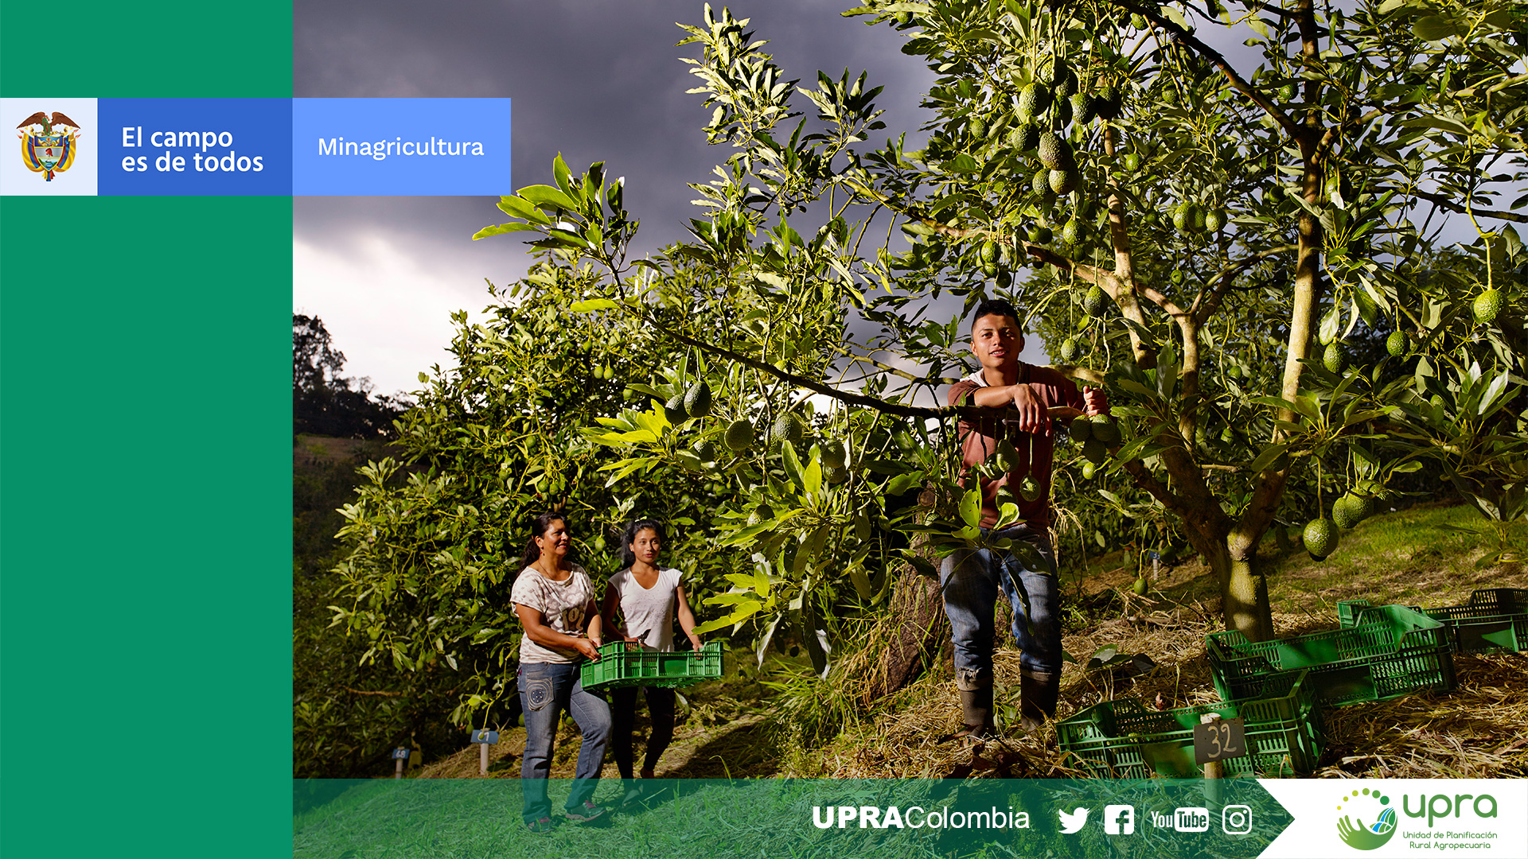
Gracias
MES
02
2023

